Slide 1
UTS
SansCash
Website pencatat keuangan

Slide 2
Nama Kelompok
I Gusti Ngurah Bagus Pramana Putra 1808561030
I Kadek Gowinda 1808561033
Muhamad Waisul Kuroni 1808561037
Nusan Bagus Wibisana 1808561039
I Gede Acintia Udayana 1808561040

Slide 3
SansCash
Kegunaan ?
Apa itu?
Mempermudah usaha dalam mencatat pemasukan dan pengeluaran
Website Keuangan Praktis Gunakan Untuk Berbagai Macam Keperluan Pencatatan keuangan

Slide 4
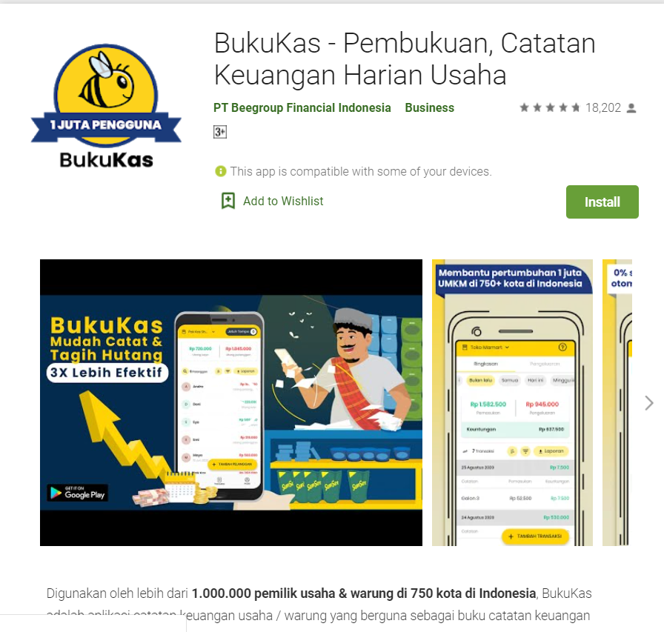
Inspirasi
BukuKas merupakan aplikasi pembukuan keuangan usaha GRATIS yang telah dipercaya dan digunakan oleh lebih dari 1 juta
pelaku usaha mikro, kecil, dan mikro di seluruh Indonesia

Slide 5
Pengguna?
Website SansCash dapat ditujukan kepada beberapa pengguna dibawah ini:
Usaha Mikro, Kecil, dan Menengah (UMKM)
Reseller, Dropshipper, dan Online Shop
Freelancer dan Pekerja Profesi
Organisasi dan Komunitas
Pribadi dan Keluarga

Slide 6
Fitur SansCash
Login/Register
Mencatat Transaksi keuangan
Mencatat Hutang

Slide 7
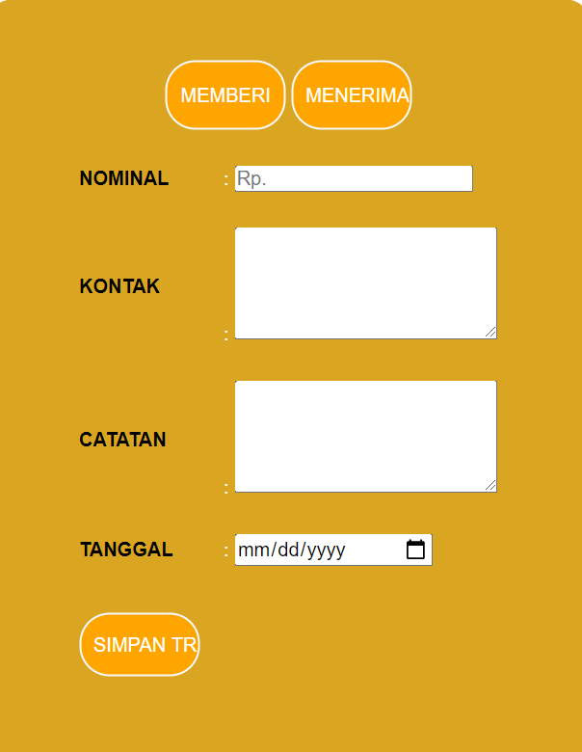
Fitur SansCash
Mencatat Hutang
Fitur ini dapat digunakan untuk mencatat hutang yang kita terima atau berikan. Data yang bisa disimpan berupa:
Nominal hutang
Kontak
Catatan/keterangan
tanggal

Slide 8
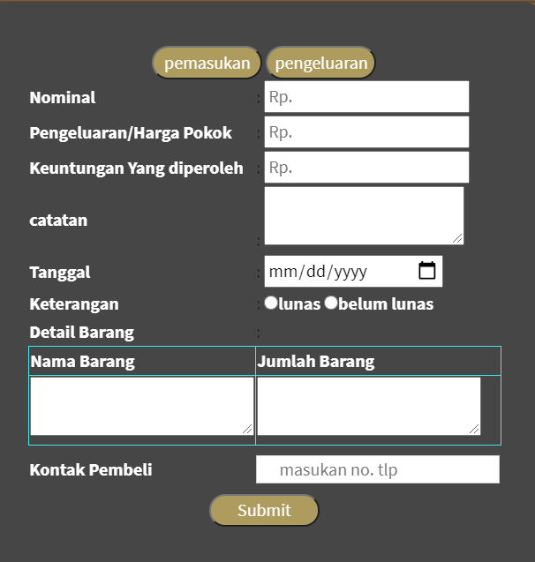
Fitur SansCash
Mencatat Transaksi keuangan
Fitur ini dapat digunakan untuk mencatat pengeluaran atau pemasukan. Data yang bisa disimpan berupa:
Nominal
Pengeluaran/harga pokok
Keuntungan
Catatan
keterangan
Tanggal
Nama dan jumalh barang
Kontak pembeli

Slide 9

Terimakasih
Pertanyaan ??

